Slide 1
Segmentation par RàPC et logique floue

Slide 2
Plan
Rappels sur la Croissance de régions / le RàPC
Mesure de similarité entre cas
Caractéristiques statistiques
Positionnement des organes
Adaptation de la position des germes
Expériences et résultats

Slide 3
I. Rappels sur la croissance de régions
Principe :
Positionner un pixel germe pour chaque objet à segmenter
Faire croître des « régions » à partir des germes
La croissance est contrôlée par des seuils de niveaux de gris :
Seuil global
Seuil local

Slide 4
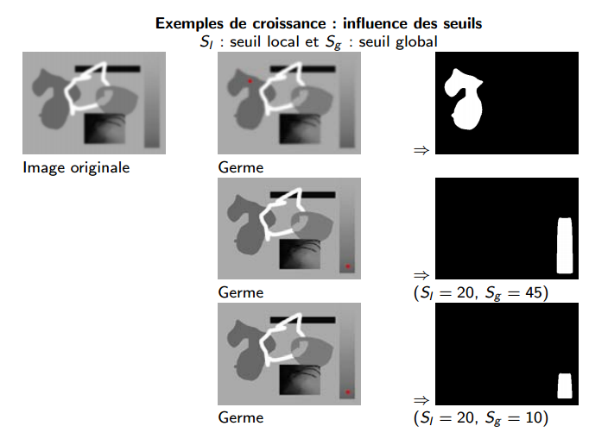
I. Rappels sur la croissance de régions

Slide 5
I. Rappels sur le RàPC
Modélisation de cas selon l’architecture Problème / Solution
Problèmes : Les scanners
Solutions: la position des germes et les seuils de la croissance de régions
Stockage des cas dans une base

Slide 6
I. Rappels sur le RàPC
Nouveau Problème
Solution
Mesure de similarité
Base de cas
Problème
Problème
Problème
Remémoration
Adaptation
Stockage si résultat satisfaisant
Solution
Résultat
Exécution
Notes:
Mesure de similarité et recherche du cas le plus similaire da ns la base, ici représenté en Rouge
On se remémore ensuite la solution du cas le plus similaire
On adapte cette solution à notre nouveau problème, en modifiant les paramètres par exemple
On exécute ensuite le programme avec la solution adaptée, et si le résultat du programme est satisfaisant, on stocke le cas probleme+solution dans la base de cas

Slide 7
II. Mesure de similarité entre cas
Premier RàPC sur les caractéristiques statistiques des cas pour déterminer les paramètres de la croissance de région (seuils et prétraitements)
Les statistiques des images (moyenne, kurtosis, variance, etc.) → données Image [Perner] [Burkhard] [Finnie] [Garrell]
Les données patient (âge, taille, masse, sexe, etc.) → données NonImage
Deuxième RàPC pour déterminer le positionnement des organes (germes)
Le positionnement des organes les uns par rapport aux autres
Le positionnement de la tumeur par rapport aux organes
Notes:
Une image très semblable au nouveau cas mais présentant une tumeur au mauvais endroit est tout de même exploitable pour les seuils de la croissance de régions
Une image très différente mais ayant une disposition des organes semblable est très utile pour positionner les germes
Voila pourquoi on fait un double RàPC

Slide 8
II. Mesure de similarité entre cas
Premier RàPC sur les caractéristiques des cas
La similarité reflète l’utilité d’un cas (de la base) pour résoudre un problème
Elle est fortement liée à la « distance » entre deux cas
Notion liée à la théorie des ensembles flous, car elle s’exprime (souvent) sur l’intervalle [0,1] (un degré de similarité)
Exemple : la similarité entre l’âge de deux personnes :
Plus la différence d’âge (distance) est faible et plus la similarité est grande
C’est pourquoi on définit par exemple : Similarité(x,y) = 1 – Distance(x,y)

Slide 9
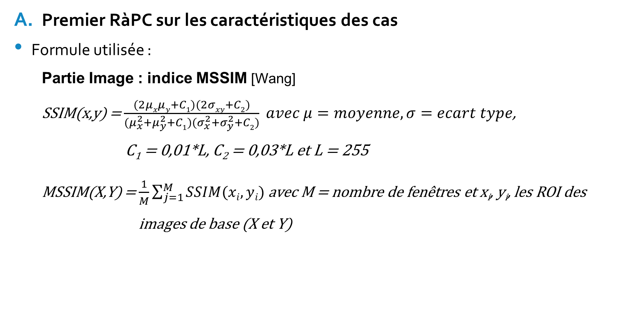
II. Mesure de similarité entre cas
Premier RàPC sur les caractéristiques des cas
Formule utilisée :
Partie Image : indice MSSIM [Wang]
SSIM(x,y) = $\frac{(2μxμy+C1)(2σxy+C2)}{(μ_{x}^{2}+μ_{y}^{2}+C1)(σ_{x}^{2}+σ_{y}^{2}+C2)} avec μ=moyenne, σ=ecart type$,
C₁ = 0,01*L, C₂ = 0,03*L et L = 255
MSSIM(X,Y) = $\frac{1}{M}\sum_{j=1}^{M}{SSIM(xi,yi)}$ avec M = nombre de fenêtres et x_{i}, y_{i}, les ROI des images de base (X et Y)
SSIM(x₀,y₀)
SSIM(x₁,y₀)
SSIM(x₁,y₀)
SSIM(x₀,y₁)

Slide 10
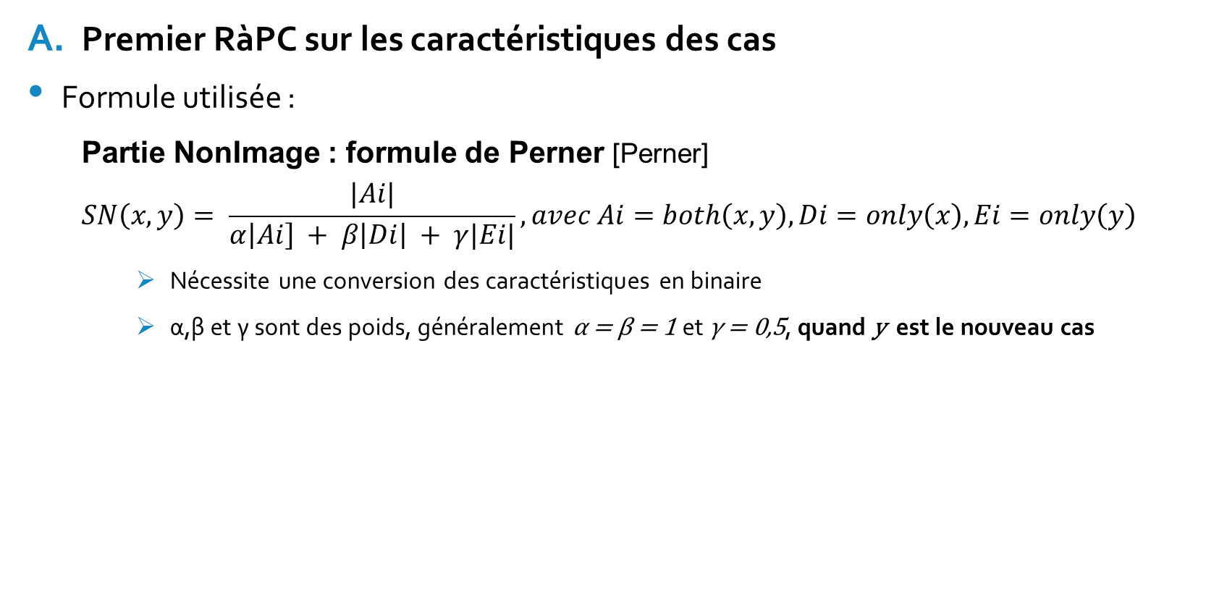
II. Mesure de similarité entre cas
Premier RàPC sur les caractéristiques des cas
Formule utilisée :
Partie NonImage : formule de Perner [Perner]
$$SN\left(x,y\right)= \frac{|Ai|}{α\left|Ai\right] + β\left|Di\right| + γ|Ei|}, avec Ai=both\left(x,y\right), Di=only\left(x\right), Ei=only\left(y\right)$$
Nécessite une conversion des caractéristiques en binaire
α,β et γ sont des poids, généralement α = β = 1 et γ = 0,5, quand y est le nouveau cas
Exemple de conversion binaire de deux caractéristiques
A = 120 | 01111000
B = 125 | 01111101
both(A,B) | 4
only(A) | 0
only(B) | 2
Notes:
A savoir que pour le sexe qui n’est pas à priori une donnée métrique on peut définir M = 1, F = 0 par exemple

Slide 11
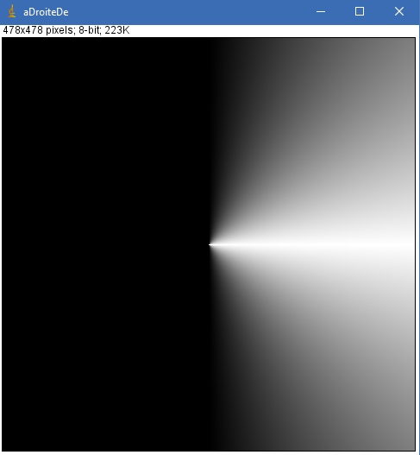
II. Mesure de similarité entre cas
Deuxième RàPC pour la position des organes (germes)
Utilisation de la Logique floue pour définir des relations spatiales [Hudelot][Colliot]
Exemple de relation « aDroiteDe »
Par rapport à un Point de référence au centre de l’image (blanc = 1, noir = 0)
1
0
-π
-π/2
0
π/2
π
Angle
Fonction d’appartenance à la relation « aDroiteDe »

Slide 12
II. Mesure de similarité entre cas
Deuxième RàPC pour la position des organes (germes)
Utilisation de la Logique floue pour définir des relations spatiales
ex: « ReinDroit aGaucheDe ColonneVertébrale »
« TumeurRénale procheDe ReinDroit »
Positionnement flou de la tumeur stocké dans chaque cas
Structuration des relations de base entre organes à l’aide d’une Ontologie
→ permet d’inférer le positionnement flou de la tumeur par comparaison de relations spatiales
ex: « A aDroiteDe B » et « B aDroiteDe C » permet d’inférer « A aDroiteDe C »
Notes:
Ontologie : « Spécification formelle et explicite d’une conceptualisation partagée »
= Représentation des connaissances dans un domaine.
Si on a comme information « Tumeur aGaucheDe Colonne » « Tumeur aDroiteDe ReinDroit » « Tumeur procheDe Colonne »
On va pouvoir comparer cela à un autre cas similaire mais formé comme suit : « Tumeur aDoiteDe ReinDroit » « Tumeur MoyennementProcheDe ReinDroit »
Qui donne environ la même chôse

Slide 13
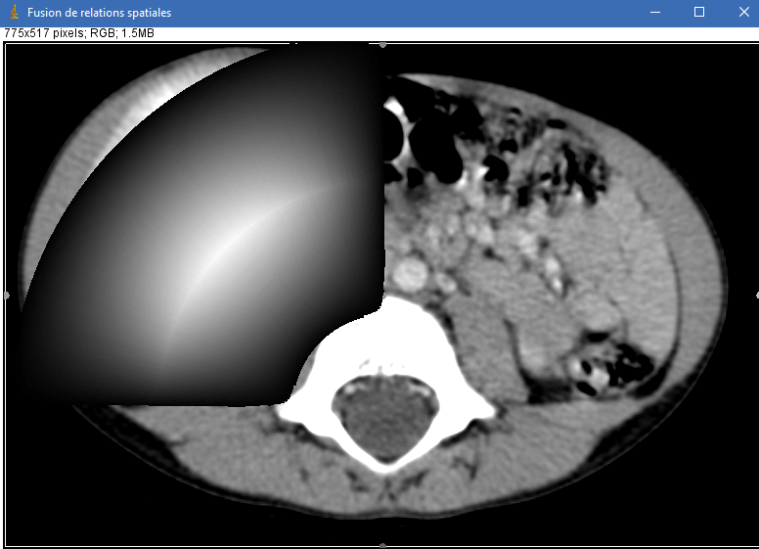
II. Mesure de similarité entre cas
Deuxième RàPC pour la position des organes (germes)
Exemple de logique floue pour les relations spatiales floues :
« Tumeur en haut à gauche et moyennement proche de la colonne vertébrale »
Degré d’appartenance à la relation floue (blanc = 1, noir = 0)
Le germe est à placer au degré le plus élevé (pixel le plus blanc)
Notes:
Fusion de relations spatiales

Slide 14
III. Adaptation de la position des germes
Si le pixel associé au germe calculé par RàPC a une couleur incohérente, on évalue la couleur de ses voisins, jusqu’à trouver un pixel de « bonne couleur »
La cohérence de la couleur du pixel est fixée par un seuil
Ex: le rein (après prétraitement) est toujours clair (intensité supérieure à 150)
→ On fixe un seuil minimum à 150 pour les pixels germes du rein
Pixel courant
Pixels voisins (8-connexité)
Autres pixels
Notes:
Après une itération des voisin direct on recommence avec les voisions à deux crans, trois crans, etc.

Slide 15
IV. Expériences et résultats
Problème majeur de la croissance région pour ce projet :
Les muscles et la tumeur ont la même couleur sur les scanners
Solution :
Appliquer des prétraitements à l’image pour faire ressortir le contraste :
- Egalisation d’histogramme
- Unshapred mask
- Filtre médian
Segmenter les muscles par RàPC avant de segmenter les autres organes

Slide 16
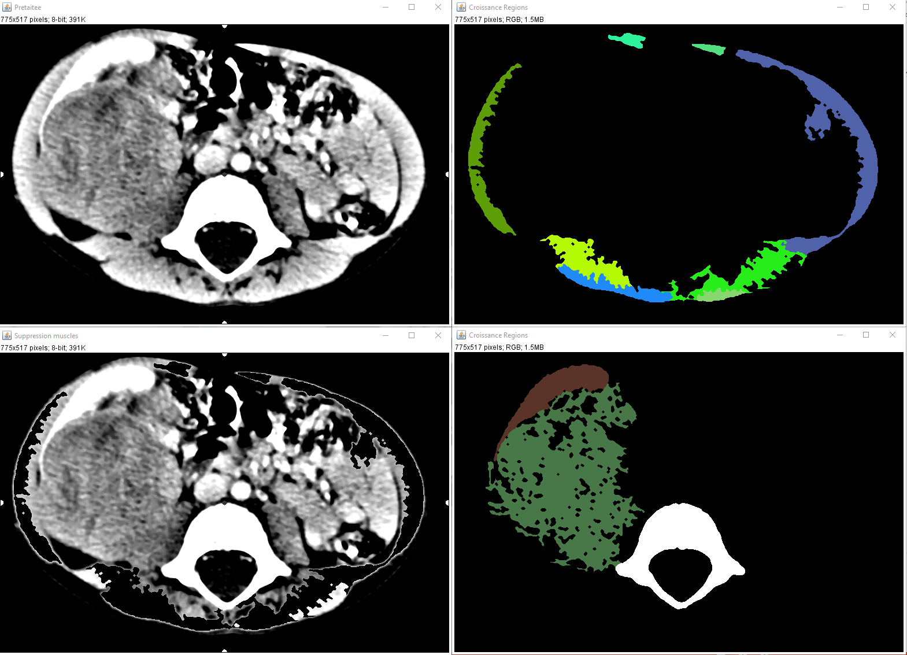
IV. Expériences et résultats
Résultats obtenus :
1
2
1
2
Image prétraitée
Segmentation muscles
3
3
4
4
Suppression muscles
Segmentation tumeur
Notes:
Sans suppression des muscles la tumeur se propagerait sur les muscles
Des post traitements sont à envisager bien entendu

Slide 17
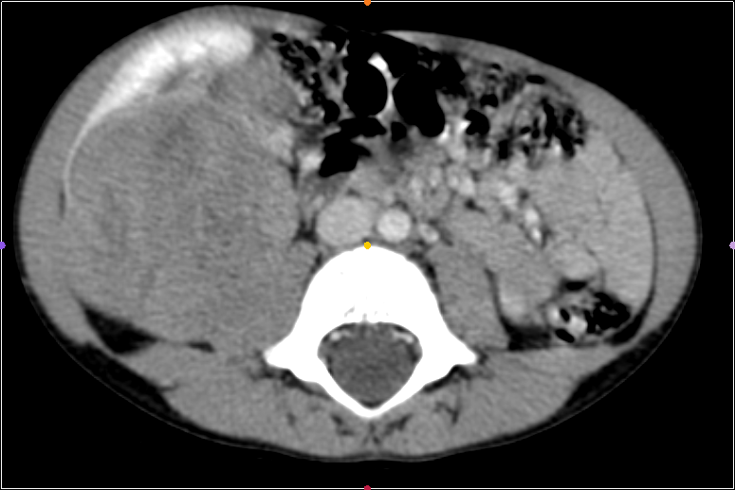
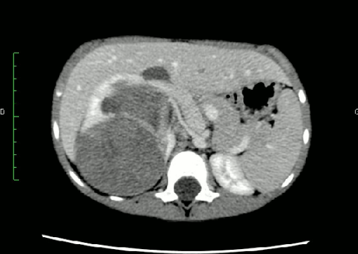
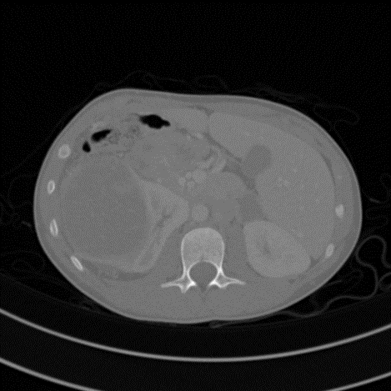
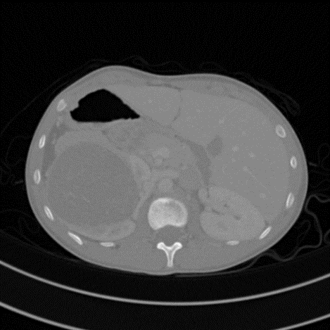
IV. Expériences et résultats
Mesure de similarité d’un nouveau cas par rapport à la base
1
2
3
Base de cas
Nouveau cas
Image | Similarité MSSIM (Image)
1 | 0.229
2 | 0.244
3 | 0.856

Slide 18
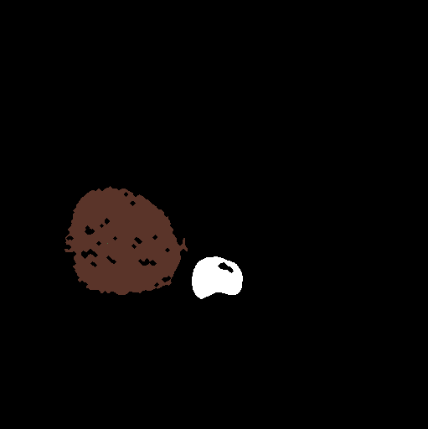
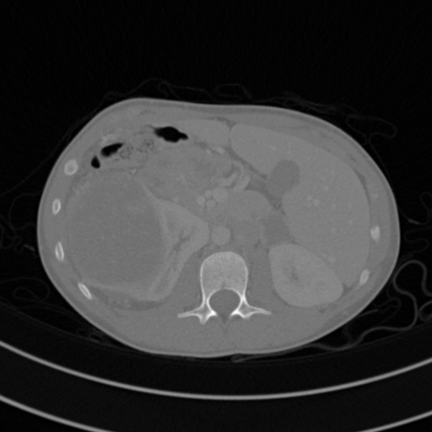

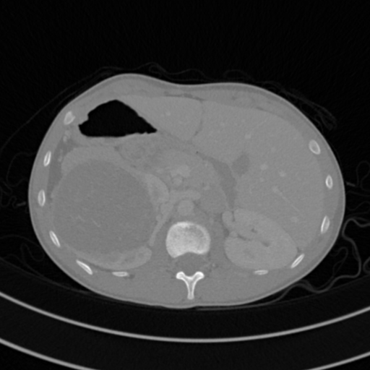

IV. Résultats actuels
Résultat global (avec adaptation de la position des germes)
Sans adaptation
Avec adaptation
Cas de la base
Cas segmenté par RàPC
Notes:
Sans adaptation le germe se trouve dans la tumeur donc le résultat est totalement faux. Avec adaptation même si il manque du rein, c’est déjà beaucoup mieux

Slide 19
Conclusion
Le RàPC couplé à d’autres outils donne des résultats encourageants
La logique floue permet d’évaluer la position des organes les uns par rapport aux autres
La suppression des muscles par segmentation résout le problème de fuite de la tumeur
Des post-traitements sont nécessaires pour homogénéiser les objets segmentés
La phase d’adaptation est à améliorer pour parer à tous les problèmes potentiels (déplacement d’organes, changement de couleur, etc.)

Slide 20
Bibliographie RàPC
[Finnie] “Similarity and Metrics in Case-Based Reasoning” Finnnie & Sun 2002
[Perner] “An architecture for a CBR image segmentation system” Perner 1999
[Burkhard] “Case Completion and Similarity in Case-Based Reasoning” Burkhard 2004
[Garrell] “Automatic diagnosis with genetic algorithms and case-based reasoning” Garrell & al. 1999
[Golobardes] “Computer aided diagnosis with case-based reasoning and genetic algorithms” Golobardes & al. 2002
[Wang] “Image Quality Assessment: From Error Visibility to Structural Similarity” Wang & al. 2004
[Hudelot] “Fuzzy spatial relation ontology for image interpretation” Hudelot, Atif & Bloch, 2008
[Colliot] “Integration of fuzzy spatial relations in deformable models—Application to brain MRI segmentation” Colliot & Camara, Isabelle Bloch, 2006

